Slide 1
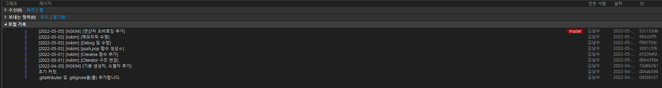
STL Vector 클래스를 간단하게 구현한 프로젝트
Github 주소 : WhyDongSon/CutomVector (github.com)
Github 분기 관리

Slide 2
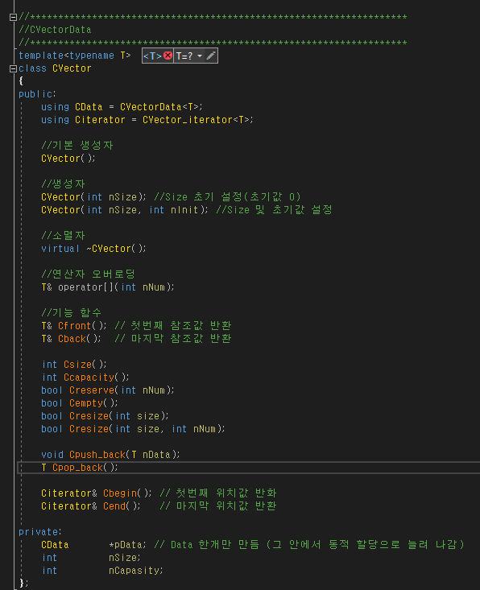
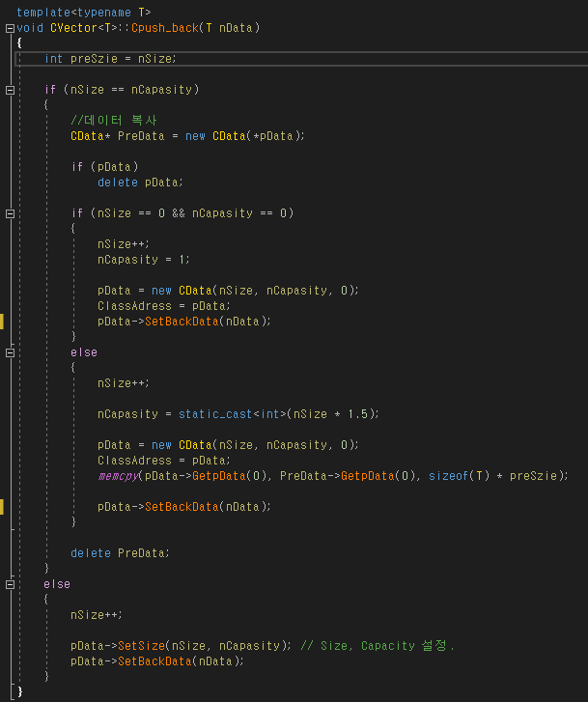
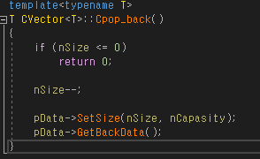
Class CVector : std::Vector의 기능등을 구현한 클래스
Capacity가 부족한 경우
1. 메모리 재할당
2. 기존 메모리 -> 새로 생성한 메모리 복사
3. 기존 메모리 헤제
Std::Vector 에서 사용되는 생성자 정의
<pop_back 구현 함수>
기존데이터를 삭제 하고 복사 할때 사용한 복사 생성자
Std::Vector 와 동일하게 동학하기 위한 연산자 오버로딩
Std::Vector 클래스 함수들을 구현한 함수
Capacity가 남아있는 경우 (Size 뒤에 데이터를 넣어줌)
<push_back 구현 함수>
이 클래스 안에서 메모리를 할당하며 데이터들이 저장됨

Slide 3
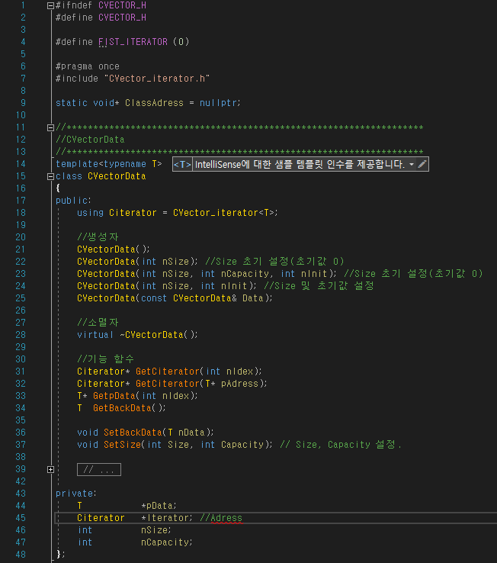
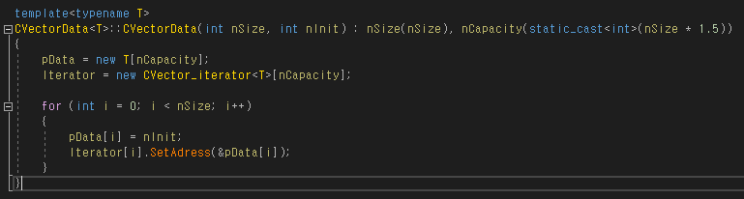
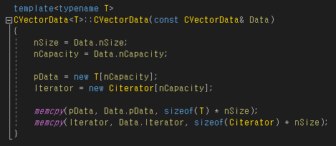
Class CVectorData : 실제 데이터가 저장되는 클래스
Capacity 만큼 메모리를 할당 하여 Size 만큼 데이터를 넣음.
Size 만큼만 데이터 복사
CVectorData가 만들어 질때 주소값을 저장하는 변수
(Cliterator 클래스에서 형성된 객체 호출이 될때 필요.)
<생성자>
<복사 생성자>
멤버 변수 데이터 구조
Std::Vector 에서 사용되는 생성자 정의
기존데이터를 삭제 하고 복사 할때 사용한 복사 생성자
T *pData
PData[0]
PData[1]
PData[2]
PData[3]
동적 할당 받은 데이터를 헤제
Citerator *Iterator
&PData[0]
&PData[1]
&PData[2]
&PData[3]
Capacity 만큼 메모리를 할당할게 Iterator 객체도 동일한 크기로 메모리를 할. 그후 각 pData의 주소값을 저장.
실제 데이터가 저장되는 변수 Capacity에 맞게 할당됨.
Std::Vector::literator

Slide 4
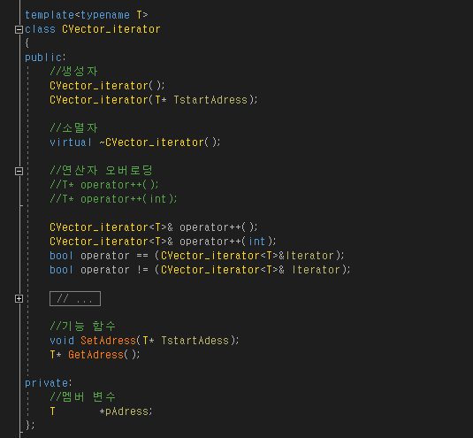
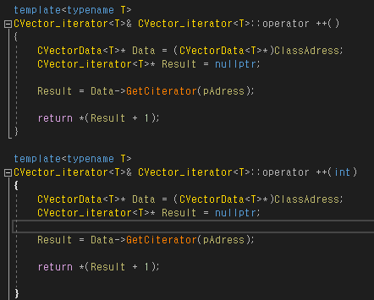
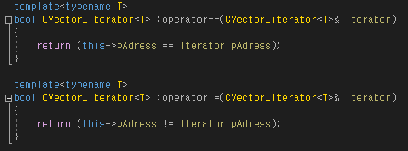
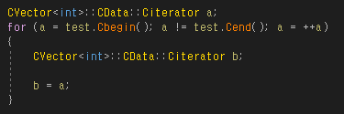
Class CVector_iterator : 반복자 구현 (각 데이터의 주소값을 저장)
반복자 객체가 생성될때 Data 객체의 주소값을 저장하고 있음
현재 인덱스 포인터의 다음 값을 리턴
<==,!= 연산자 오버로딩>
기존 반복자 연산자 사용을 위한 오버로딩
<++ 연산자 오버로딩>
연산자 오버로딩으로 기존 반복자와 같이 반복문 사용 가능
<반복자를 이용하여 벡터의 사이즈 만큼 반복문 실행>

